Slide 1


Innovazioni nella Generazione Procedurale di Terreni
Foundations of Game Design
Università degli Studi di Milano-Bicocca
Matteo Breganni 869549

Slide 2
Introduzione
Paper e tecniche studiate:
Procedural terrain generation with style transfer (2024)
Explicit Noise
Perlin Noise
Neural Style Transfer
StyleTerrain: Disentangled generative model for controllable high-quality procedural terrain generation (2023)
GANs
Disentanglement dello spazio latente con StyleGAN2
Super-resolution avanzata con GLEAN
Codice python e demo preparata per tutte le tecniche del primo paper.
I metodi procedurali per la generazione di terreni permettono di avere:
Replayability infinita, con mondi sempre nuovi
Risparmio di risorse di memorizzazione
Supporto ai designers:
Problemi di realismo e controllabilità dei risultati

Slide 3
Generazione Procedurale di Terreno con Style Transfer

Slide 4
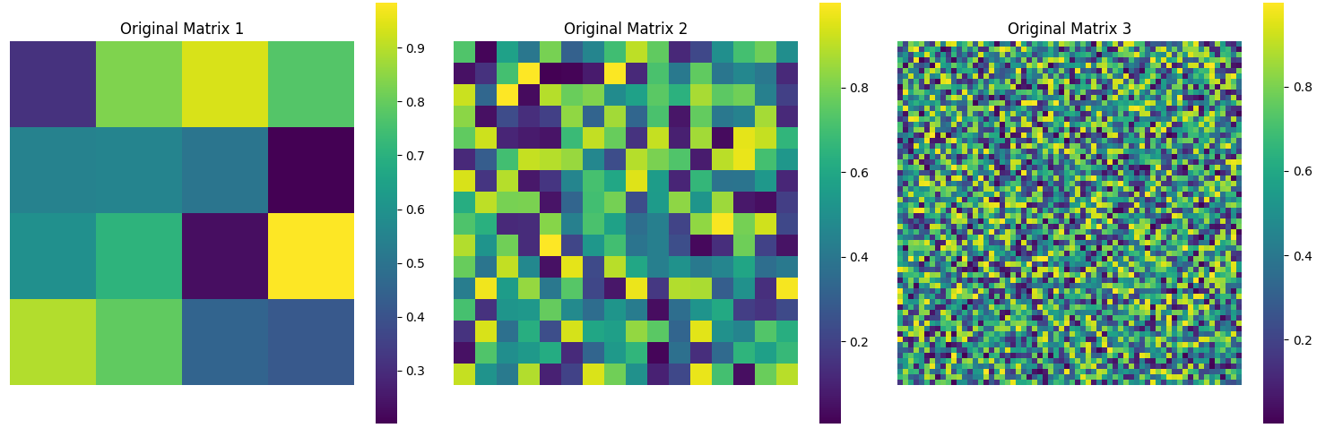
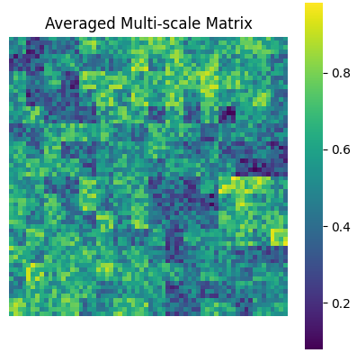
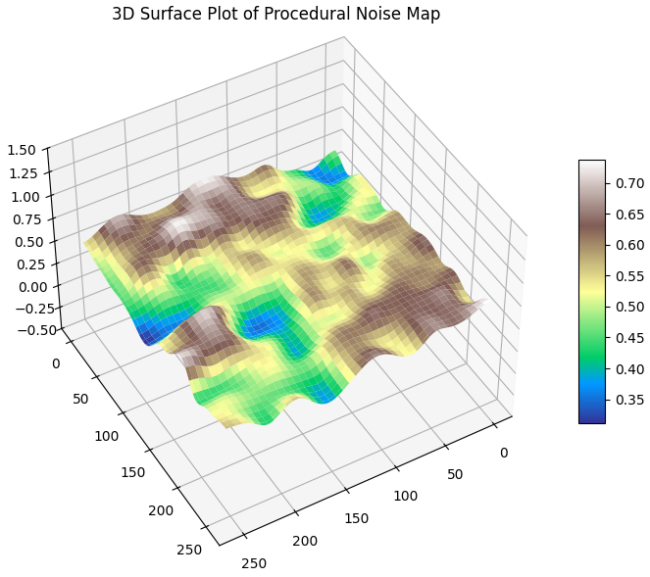
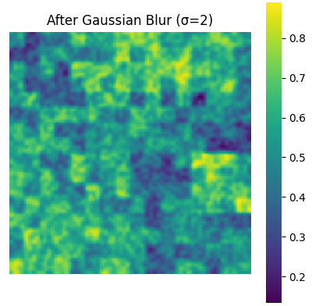
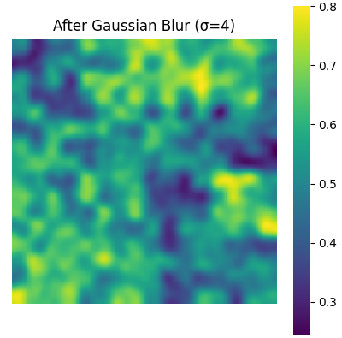
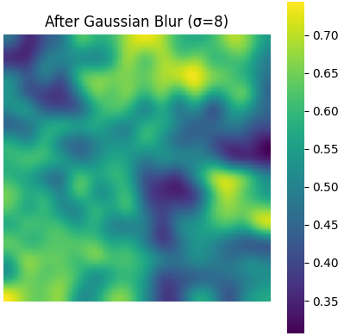
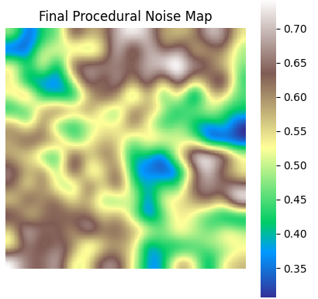
Explicit Noise
Matrici di dimensione diversa, con valori uniformemente distrubuiti
Filtri gaussiani di dimensioni diverse
Risultato:

Slide 5
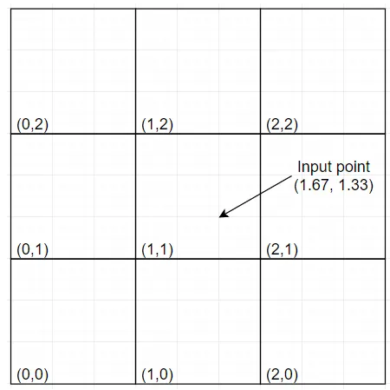
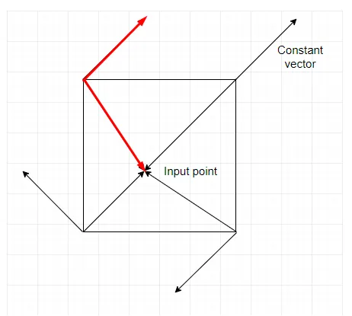
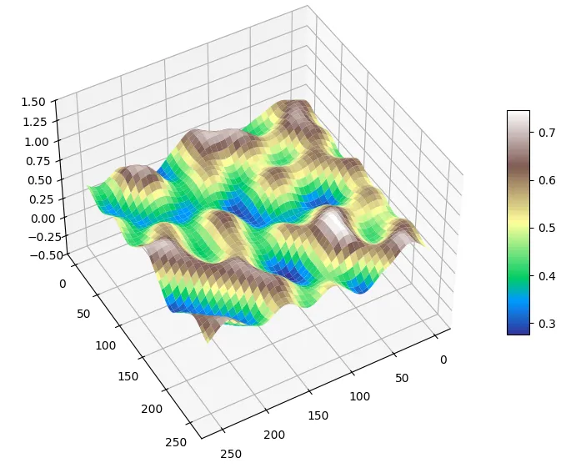
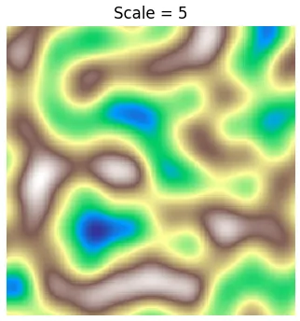
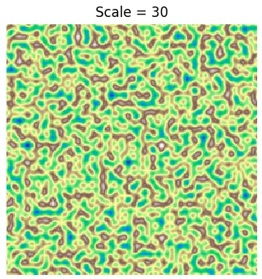
Perlin Noise
Dot product
Interpolazione non lineare
Procedimento ripetuto per ogni punto della height map

Slide 6
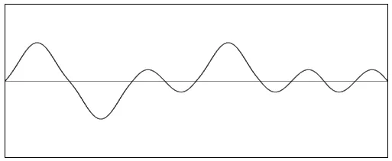
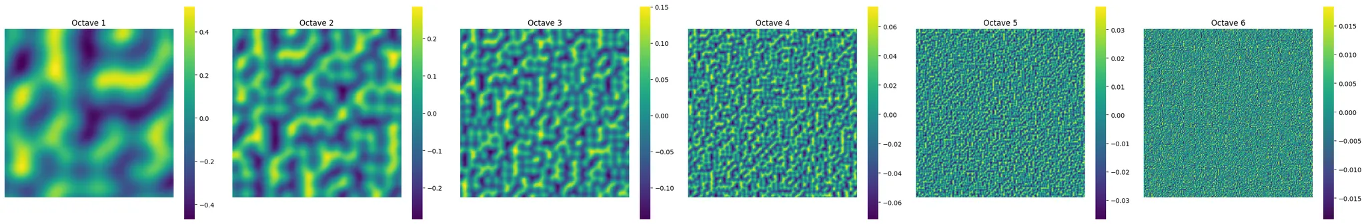
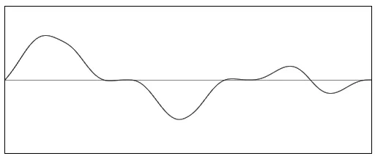
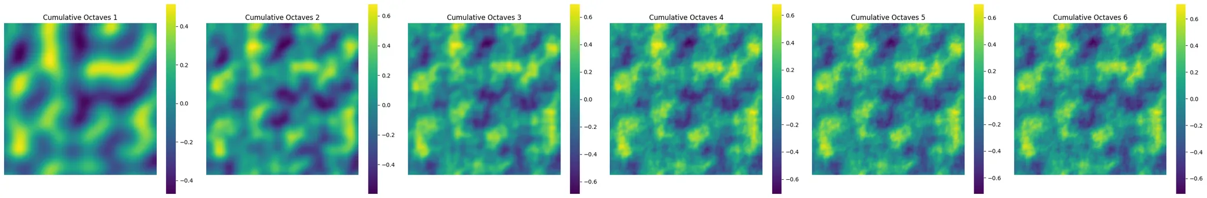
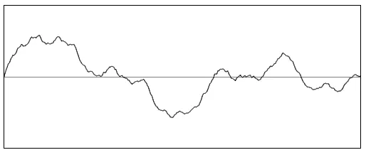
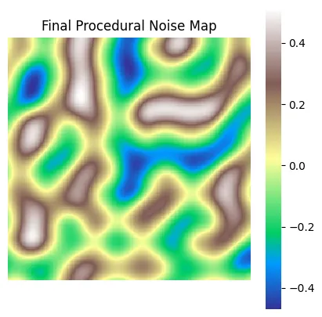
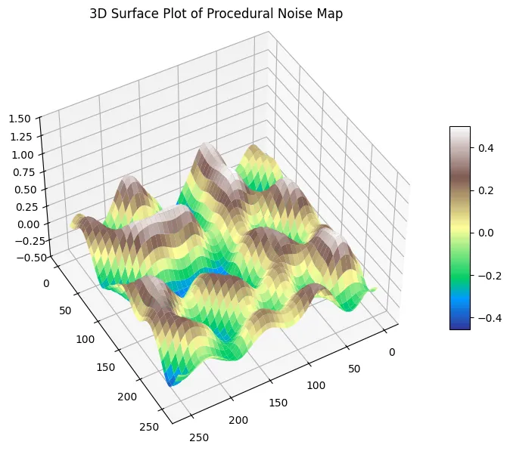
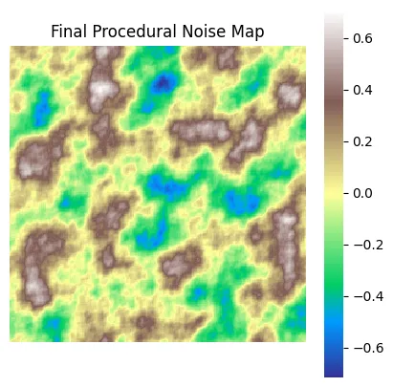
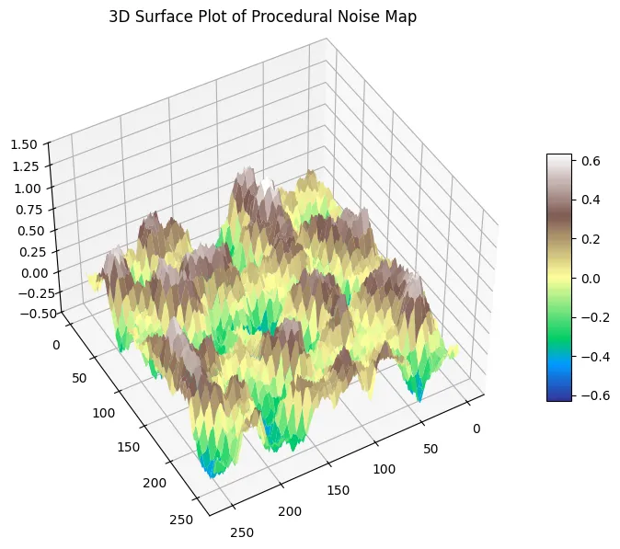
Fractal Perlin Noise
Esempio in 2D:
octaves=6, persistence=0.5, lacunarity=2.0
2 ottave (0.5 per la seconda):
4 ottave:
Perlin Noise: una ottava
Fractal Perlin Noise: sei ottave

Slide 7
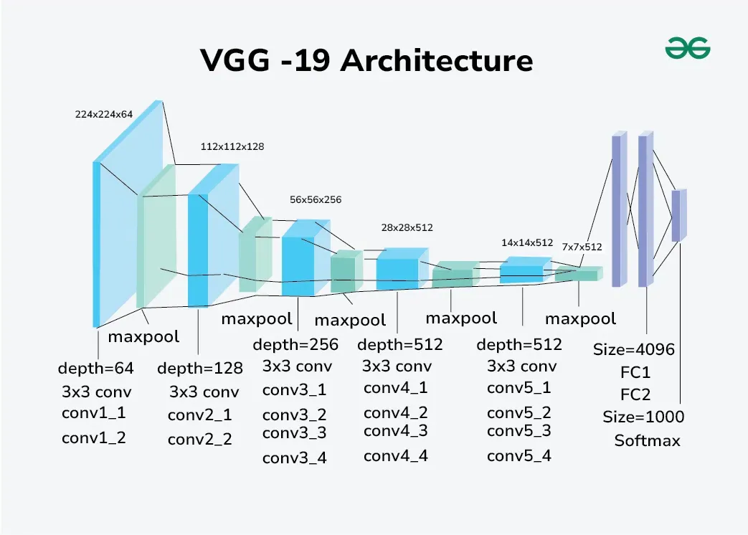
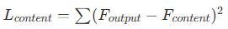
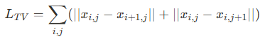
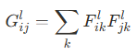
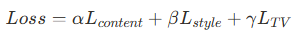
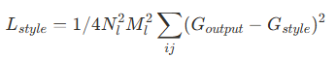
Style Transfer
Applicare uno stile ad una heightmap
Usa VGG-19 come feature extractor
Content Loss:
Mean squared error su conv5_2
Style Loss:
Matrici di Gram: ogni elemento rappresenta quanto sono simili i filtri i e j.
Usa il primo layer convoluzionale di ciascun blocco
Due Matrici di Gram (output image e style image) per calcolare la Style Loss:
Total Variation Loss:
Per ogni pixel dell’output image, calcola la differenza tra il pixel e quello sotto, e il pixel e quello a destra.
Più i pixel sono simili e più bassa sarà la loss
Final Optimization Loss:

Slide 8
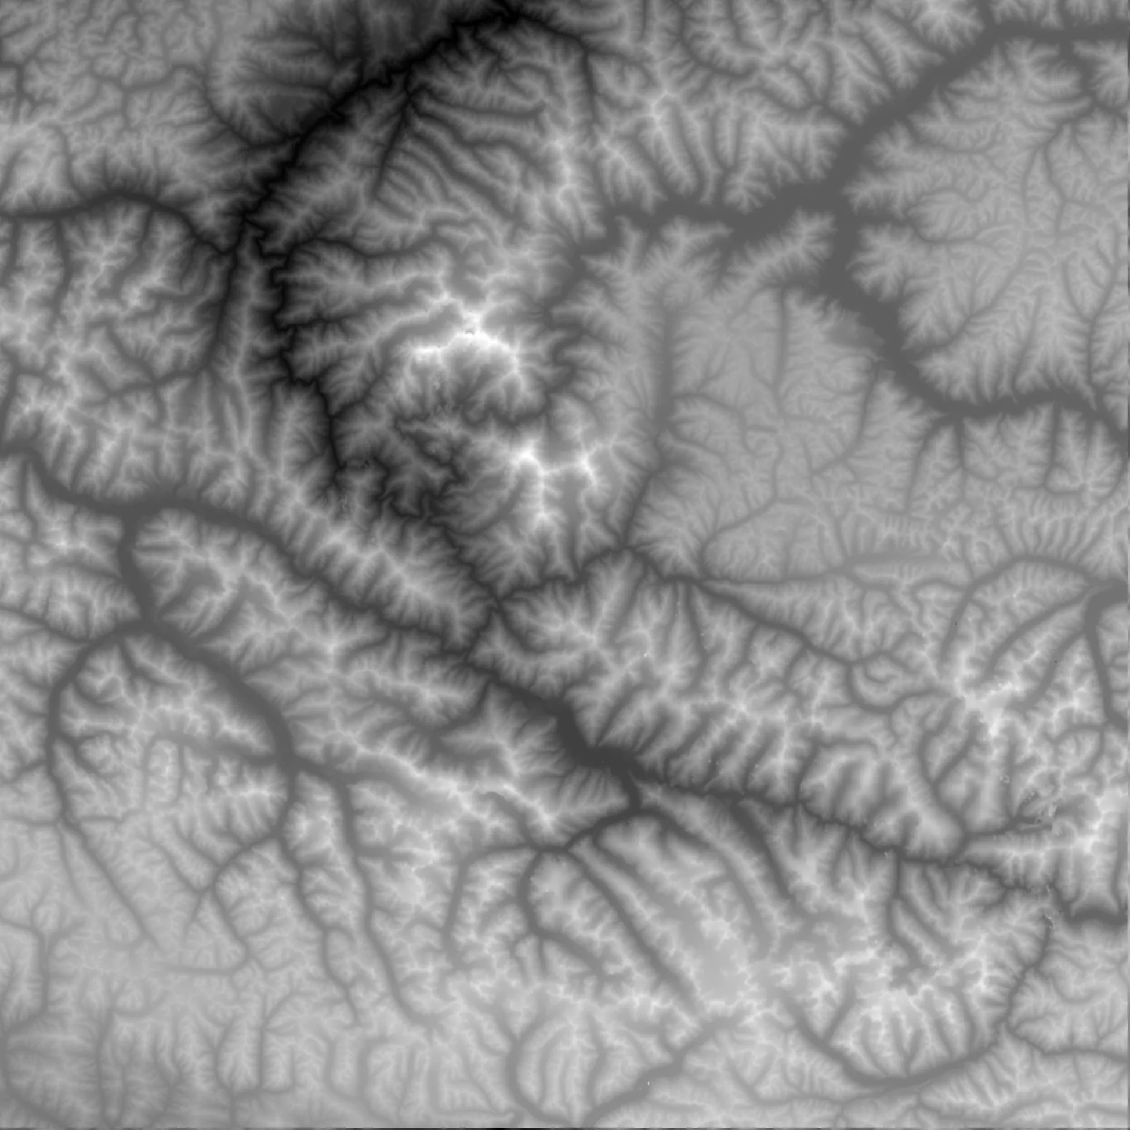
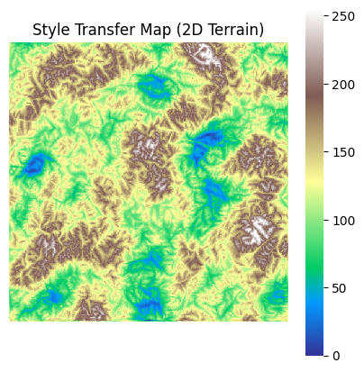
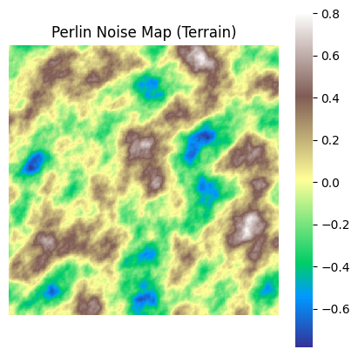
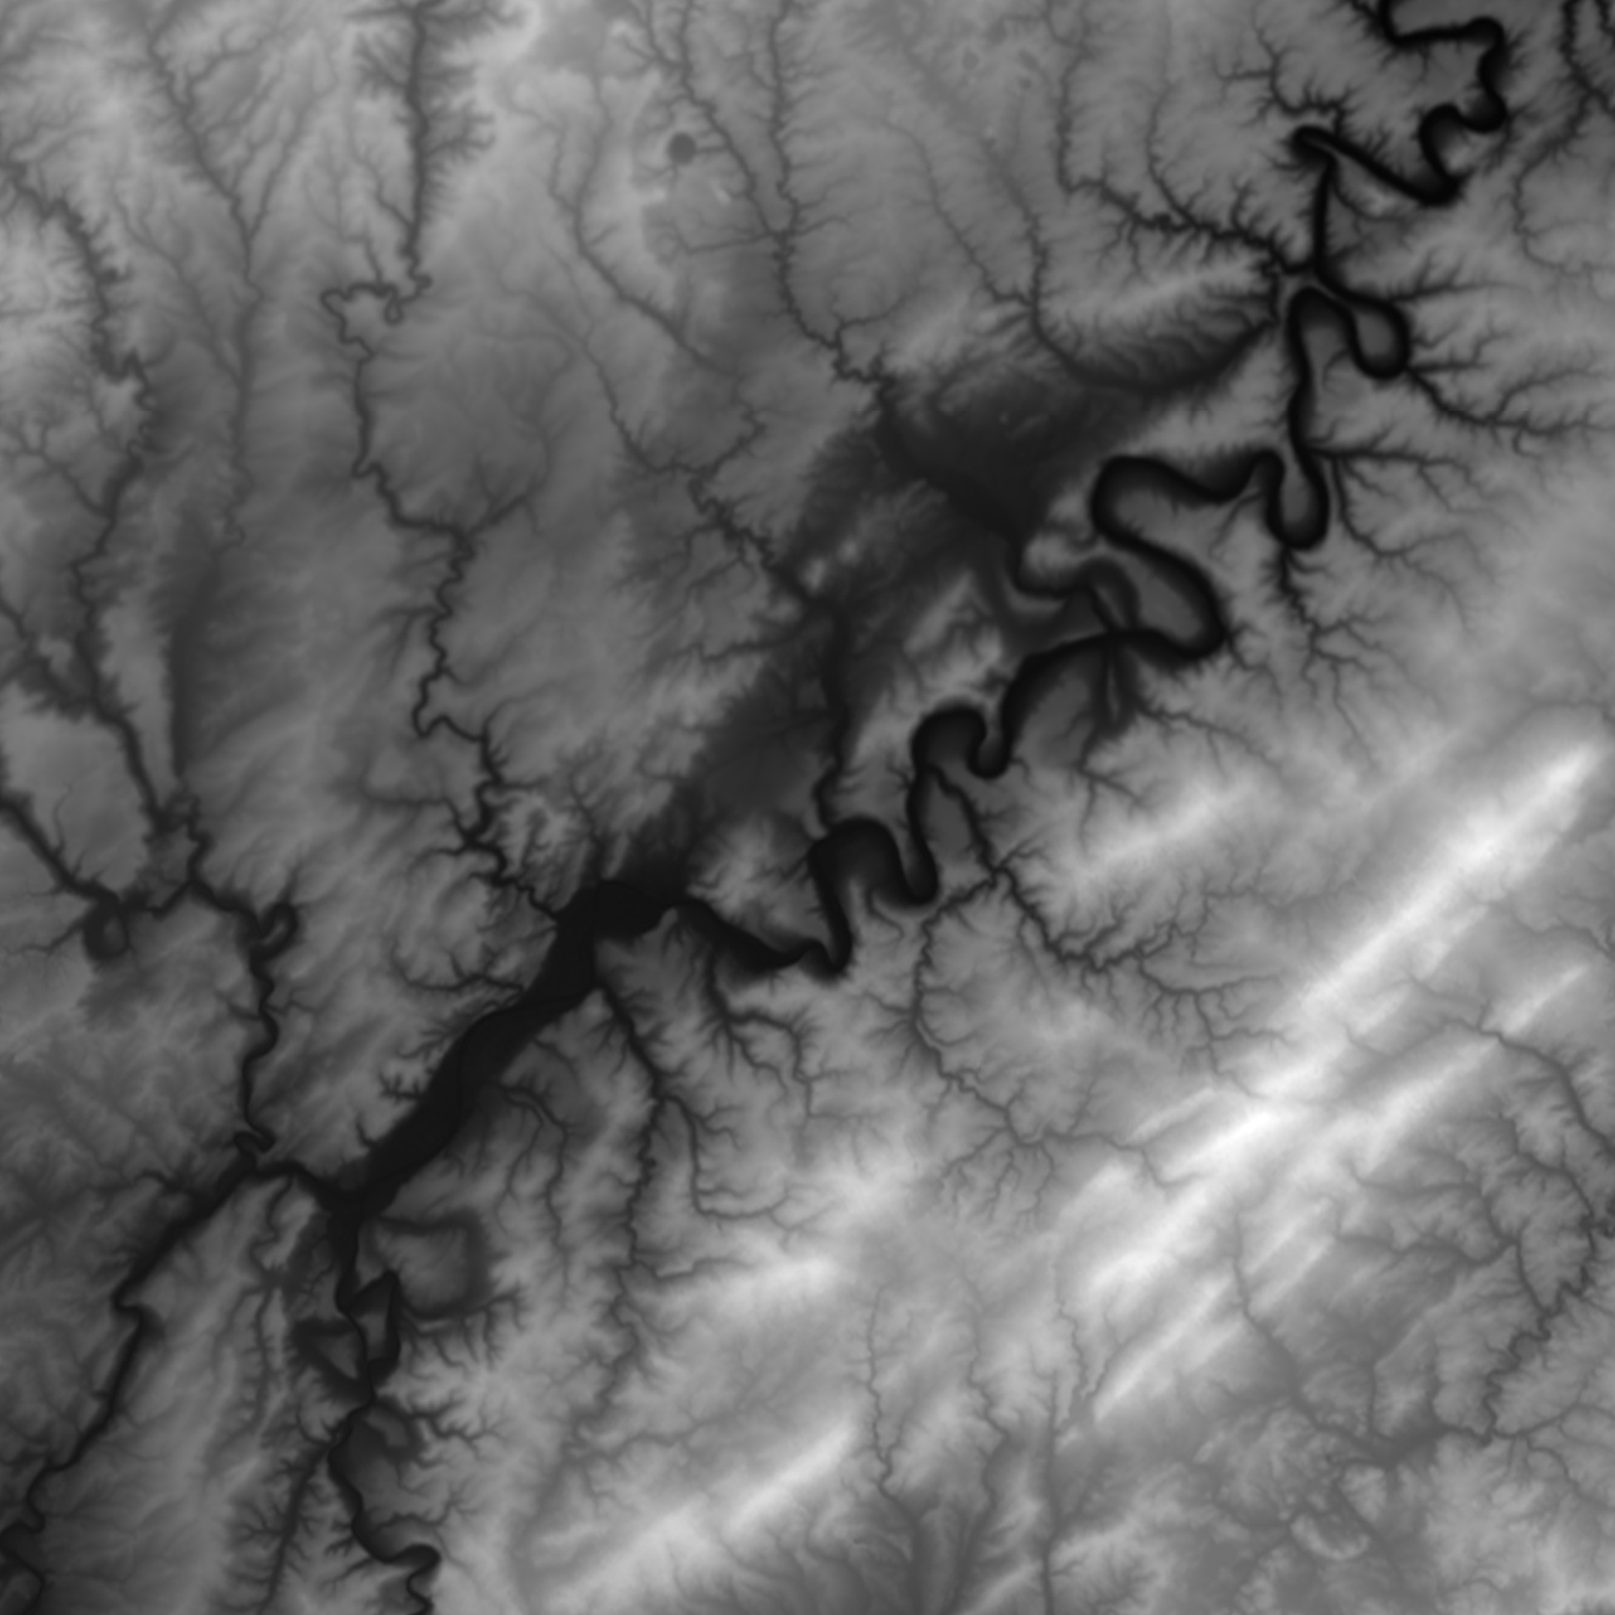
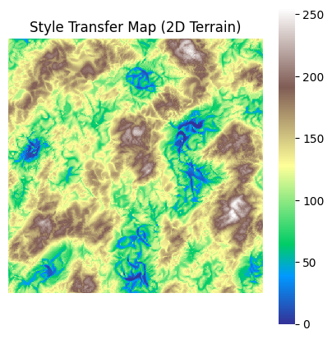
Style Transfer
Processo di ottimizzazione:
genera una heightmap tramite Perlin Noise o Explicit Noise (Content Image),
ottieni una heightmap reale con lo stile desiderato (montagne, fiumi…) (Style Image),
estrai le attivazioni dei layers necessari della rete neurale convoluzionale, rispetto alle due heightmap,
esegui il ciclo di ottimizzazione partendo dalla content image e aggiornando l’immagine utilizzando la discesa del gradiente stocastica (SGD) con la Final Optimization Loss, con un learning rate decrescente.
Himalaya
River

Slide 9
StyleTerrain: Modello Generativo Disentangled per Terreno
Procedurale

Slide 10
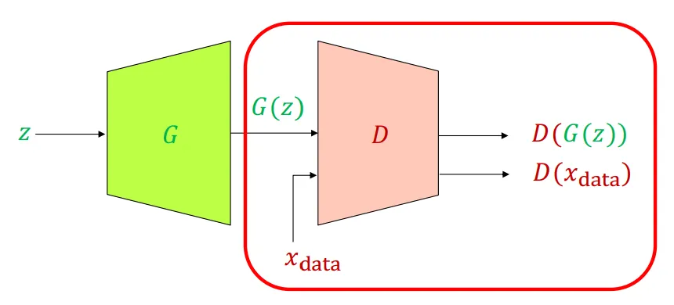
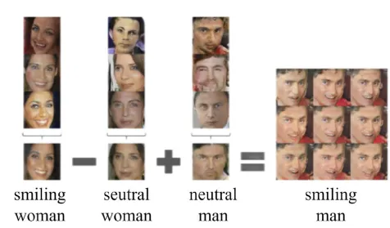
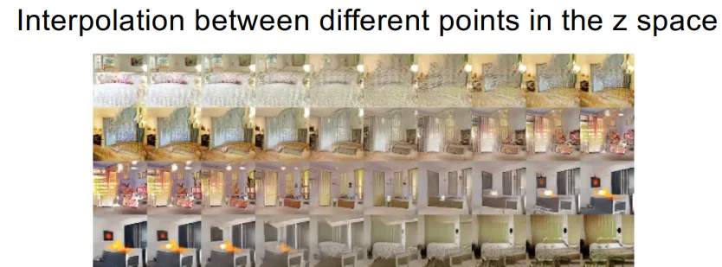
Introduzione alle GAN
Meccanismo adversarial per il training:
Generatore minimizza la loss
Discriminatore massimizza la loss
Il latent code in input z può essere manipolato, per esempio applicando operazioni aritmetiche e interpolazioni:

Slide 11
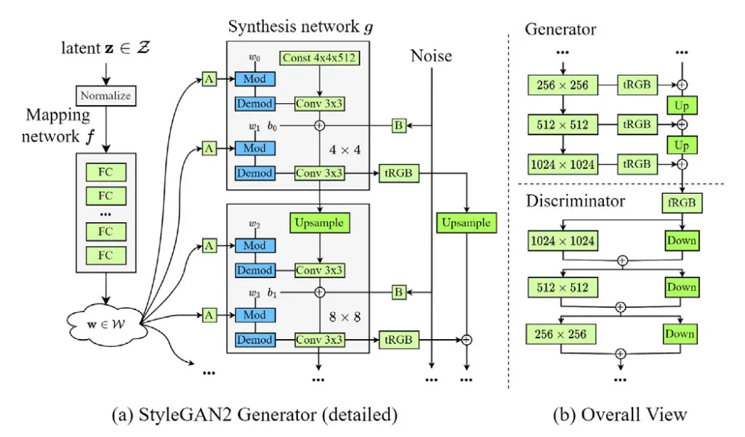
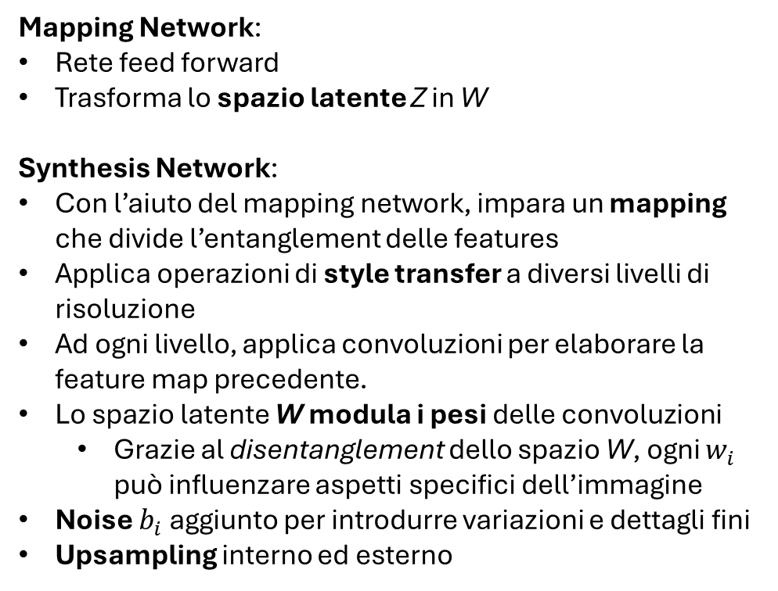
GAN Disentanglement: StyleGAN2
Problema: poca controllabilità dell’output della GAN, per la generazione di terreni
Spazio latente Z troppo «aggrovigliato»
StyleTerrain adotta la rete StyleGAN2
Mapping Network:
Rete feed forward
Trasforma lo spazio latente Z in W
Synthesis Network:
Con l’aiuto del mapping network, impara un mapping che divide l’entanglement delle features
Applica operazioni di style transfer a diversi livelli di risoluzione
Ad ogni livello, applica convoluzioni per elaborare la feature map precedente.
Lo spazio latente W modula i pesi delle convoluzioni
Grazie al disentanglement dello spazio W, ogni $w_{i}$ può influenzare aspetti specifici dell’immagine
Noise $b_{i}$ aggiunto per introdurre variazioni e dettagli fini
Upsampling interno ed esterno

Slide 12
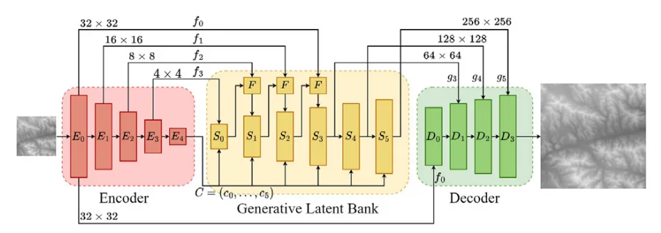
Manipolazione Codice Latente
Livelli più bassi (da 0 a 3) generano la struttura grossolana (layout generale)
Livelli intermedi (dal 4 a 7) aggiungono dettagli come colline o fiumi
Livelli alti (da 8 a 17) si occupano dei dettagli fini (rugosità, texture)
Lo spazio W è fondamentale perché permette manipolazioni lineari che producono cambiamenti localizzati e interpretabili
Interpolazione tra due codici w: transizione fluida tra due stili di terreno
Style mixing: prendendo parte del codice w1 e parte del codice w2
Editing mirato: cambiando solo alcune dimensioni di w (es: aumentare la pendenza)
GLEAN (Generative LatEnt bANk)
Modello avanzato per la super-risoluzione
Il generatore centrale usa gli stessi pesi di StyleGAN2

Slide 13
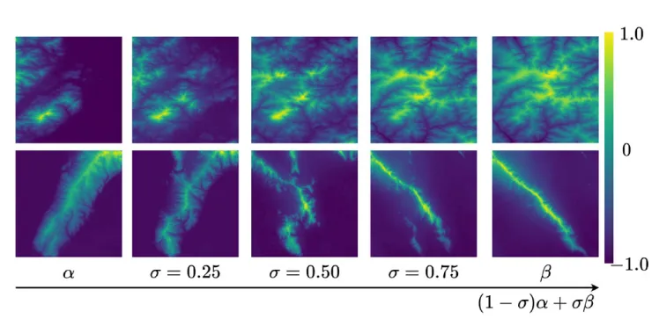
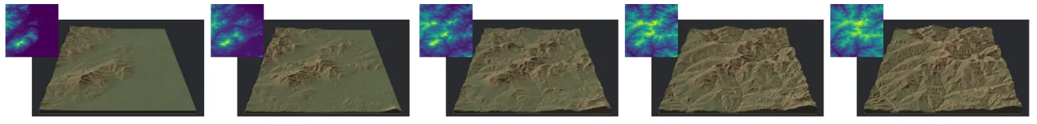
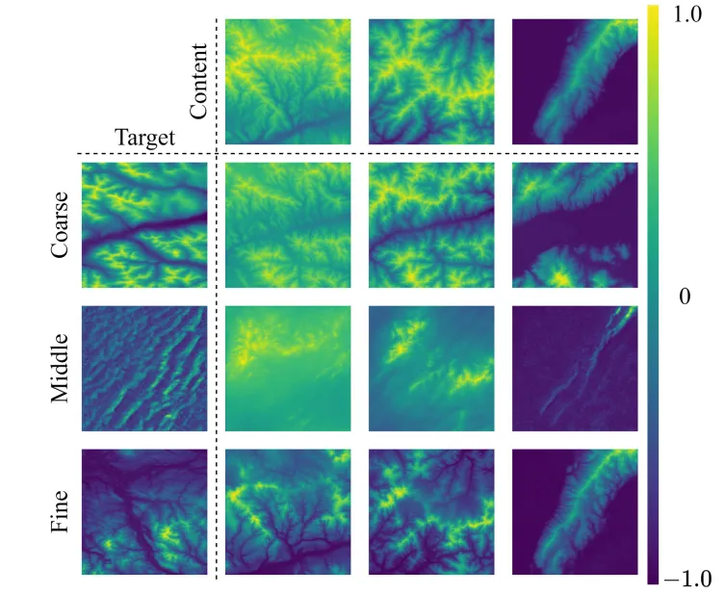
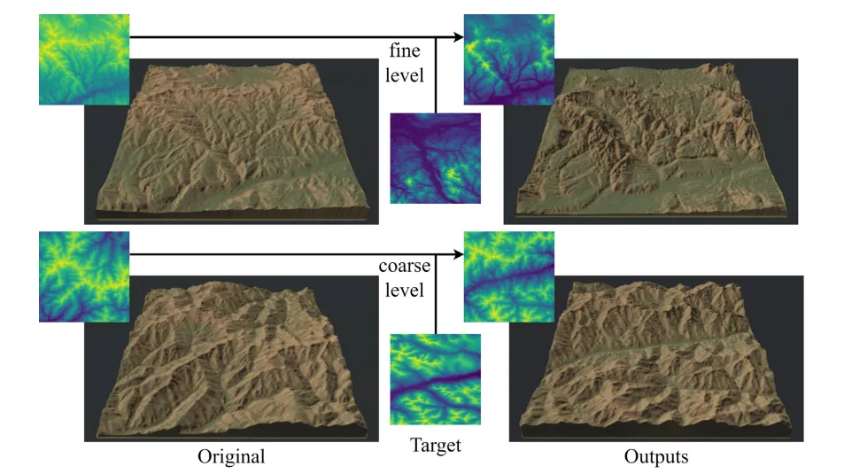
Risultati
Interpolazioni:
Style Mixing:

Slide 14
Grazie per l’attenzione
Innovazioni nella Generazione Procedurale di Terreni
Matteo Breganni 869549

